Slide 1
Amaryllidaceae – amarylkovité
Oddělení: Angiospermae (Magnoliophyta)
Jednoděložné
Pravé jednoděložné
Liliidy
Řád: Asparagales
Čeleď: Amaryllidaceae

Slide 2
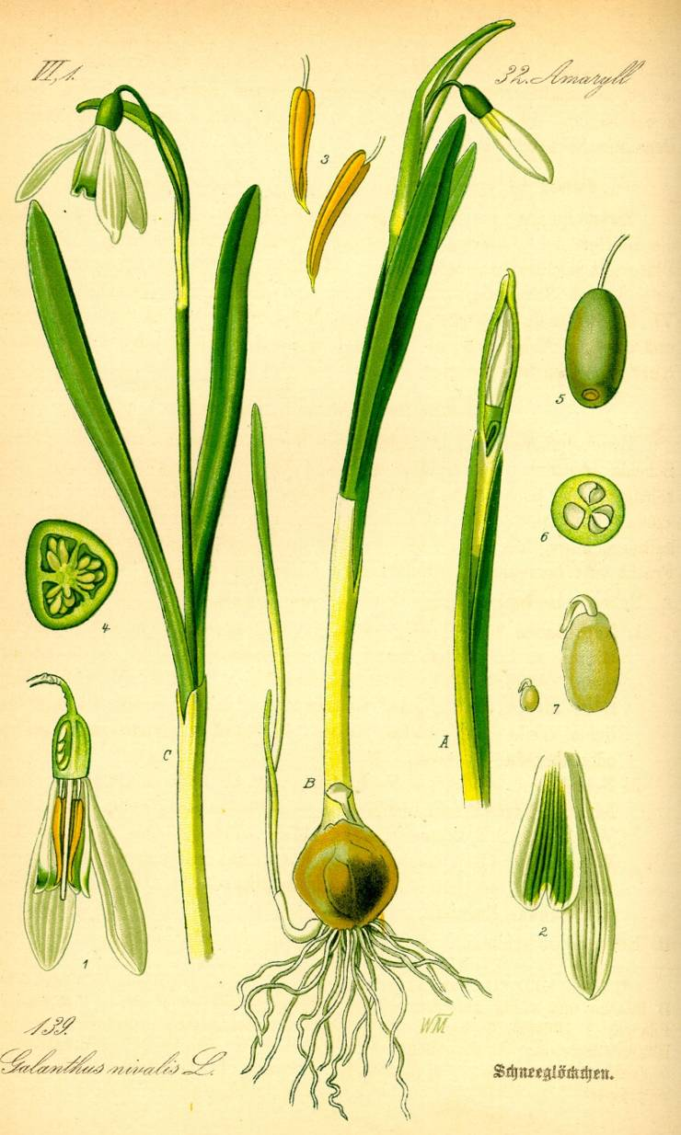
Amaryllidaceae – amarylkovité
Vytrvalé byliny
Zásobní cibule nebo oddenky
Listy jednoduché
čárkovité, souběžná žilnatina
v přízemní růžici nebo střídavé
Galanthus nivalis

Slide 3
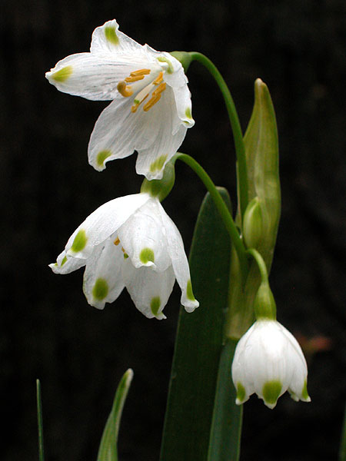
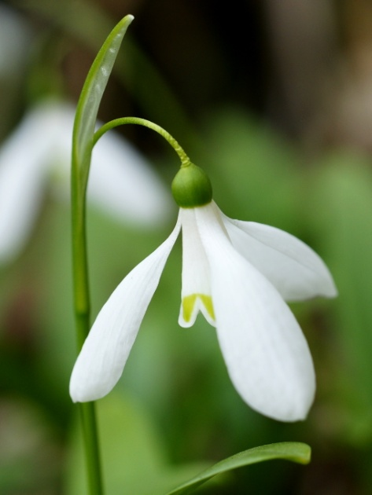
Amaryllidaceae – amarylkovité
Květy jednotlivé nebo v okolíku
podepřené toulcovitým listenem
oboupohlavné, aktinomorfní
Květní obaly nerozlišené
volné
okvětí 3+3
Tyčinky 3+3
http://web2.mendelu.cz
Leucojum aestivum
listen
Okvětí volné, lístky nestejně dlouhé
tyčinky
volné okvětí
Galanthus nivalis

Slide 4
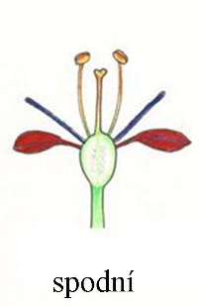
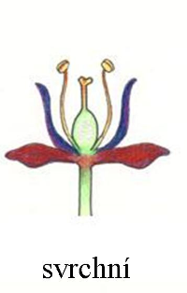
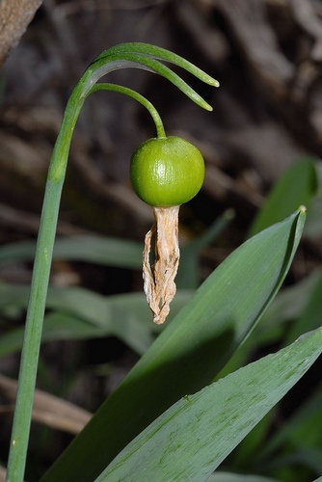
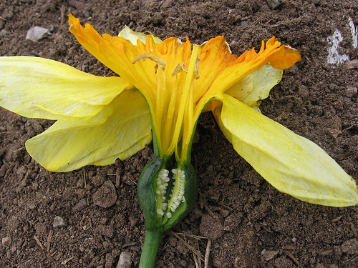
Amaryllidaceae – amarylkovité
Gyneceum cenokarpní (3) spodní, trojpouzdré
vajíček mnoho
Plodem je bobule nebo tobolka
http://cbartuv.blog.cz
Leucojum sp.
Narcissus sp.
tobolka
blizna
čnělka
spodní semeník
vajíčka

Slide 5
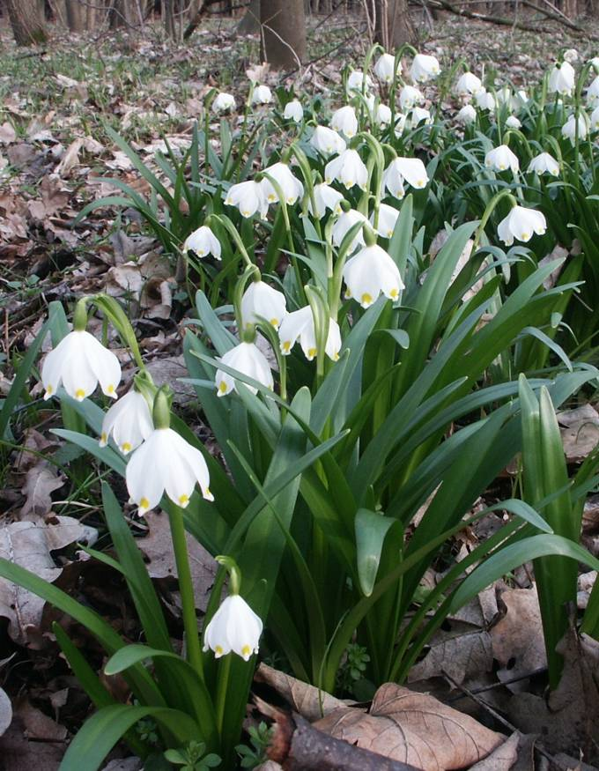
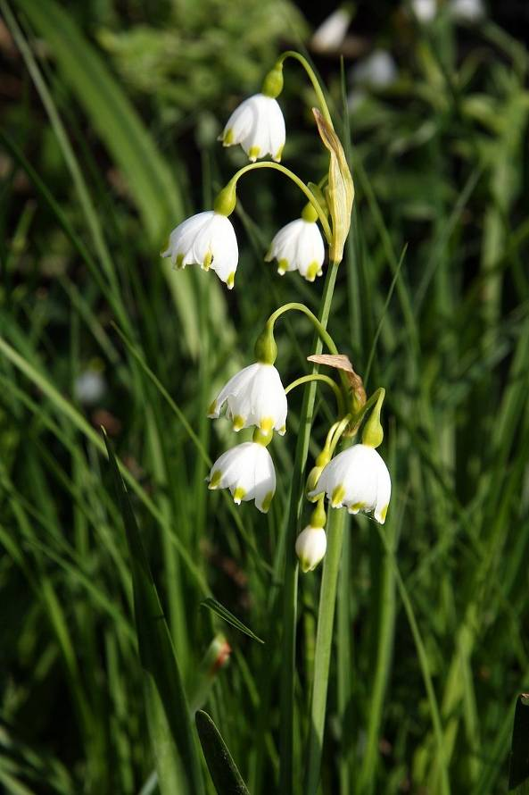
Amaryllidaceae – amarylkovité
Leucojum vernum
Leucojum aestivum

Slide 6
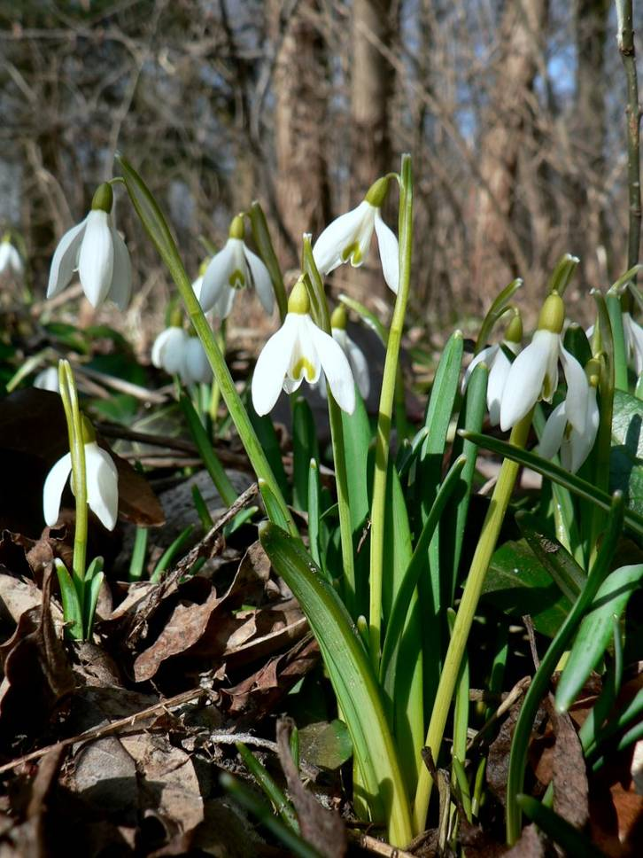
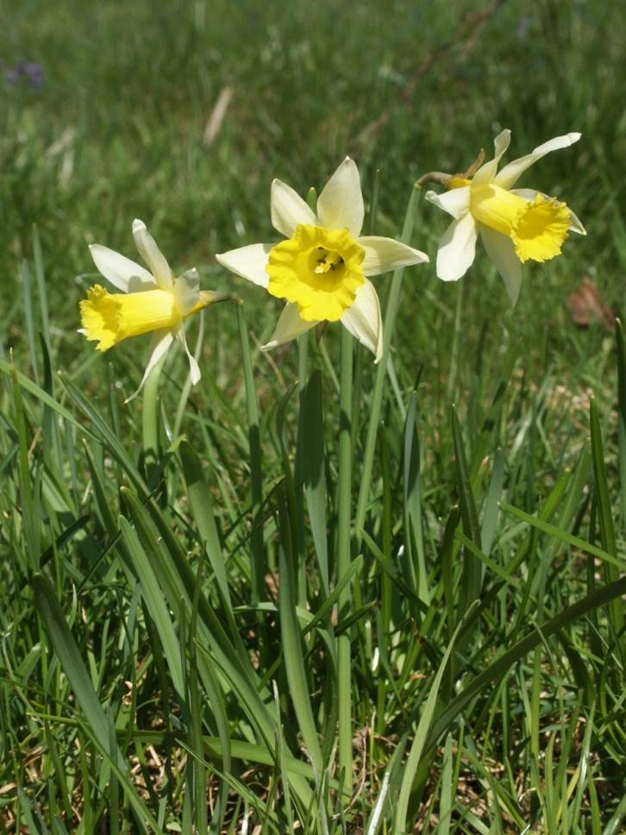
Amaryllidaceae-amarylkovité
Galanthus nivalis
Narcissus spp. (pěstované druhy)

Slide 7
Brassicaceae – brukvovité
Oddělení: Angiospermae (Magnoliophyta)
Dvouděložné
Pravé dvouděložné
Rosidy
Řád: Brassicales
Čeleď: Brassicaceae
wmap.cz

Slide 8
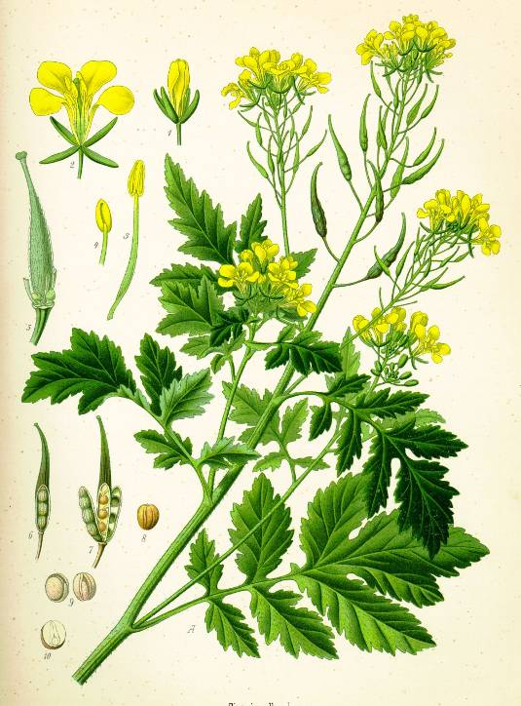
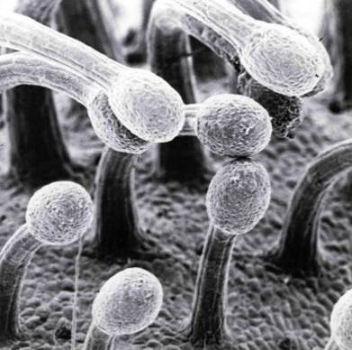
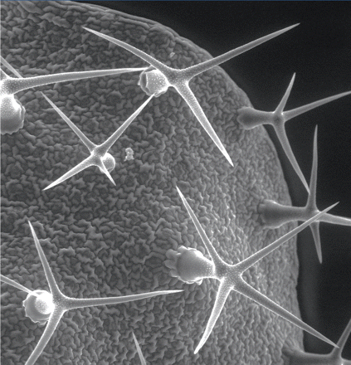
Brassicaceae – brukvovité
Jednoleté nebo vytrvalé byliny,
vzácně keříky
Listy
střídavé nebo v přízemní růžici
bez palistů
jednoduché celistvé, členěné, složené
Odění: důležitý taxonomický znak
trichomy jednoduché, dvouramenné,
hvězdovité, vzácně žláznaté
Obsahové látky glukosinoláty
(síra, ochrana před býložravci)
Sinapis arvensis
www.50mucizebitky.com
wihort.uwex.edu
commons.wikimedia.org
quorumtech.com

Slide 9
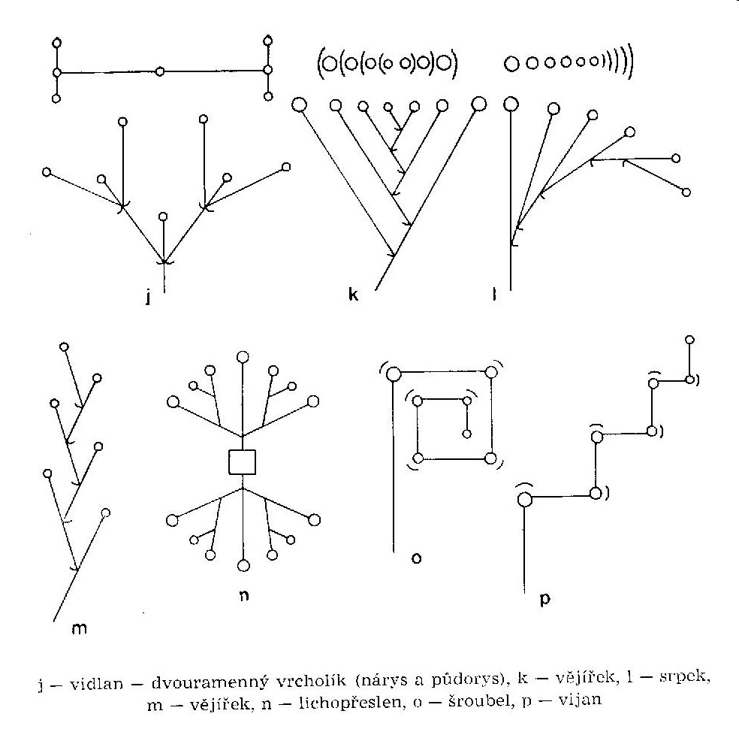
Brassicaceae – brukvovité
Květenství hroznovitá, bez listenů
Květy oboupohlavné, aktinomorfní
Květní obaly rozlišené, kalich 2+2 lístky
koruna 4 lístky
Hroznovitá květenství
Vrcholičnatá květenství
http://web2.mendelu.cz

Slide 10
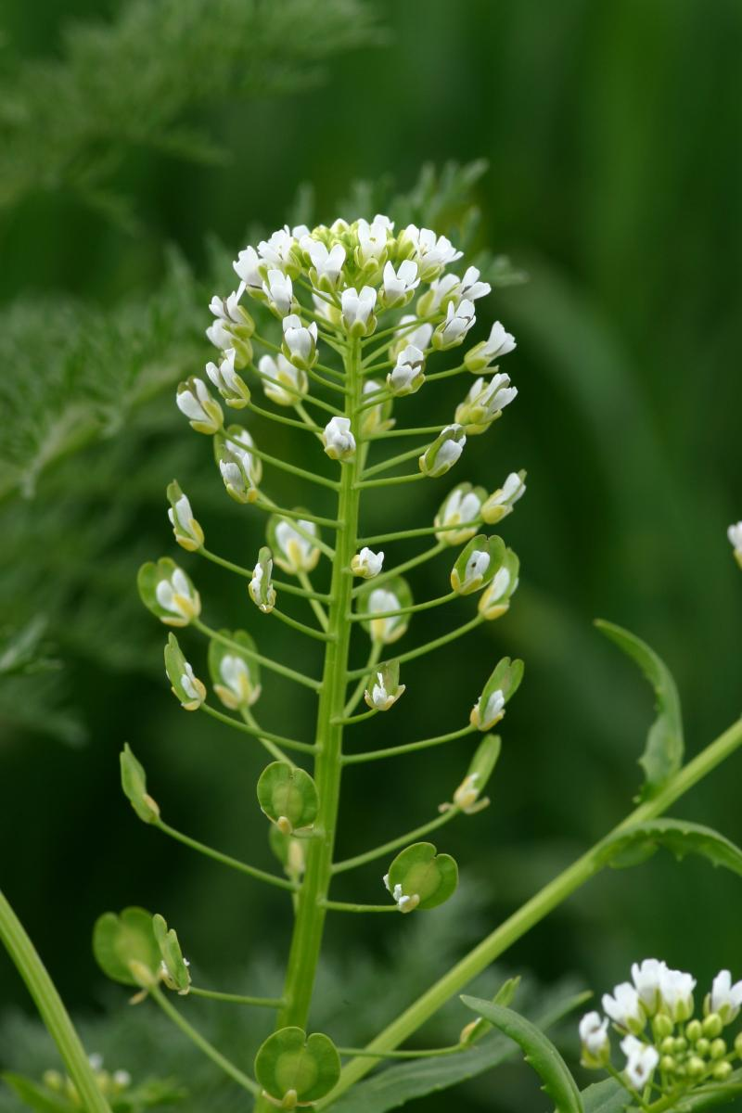
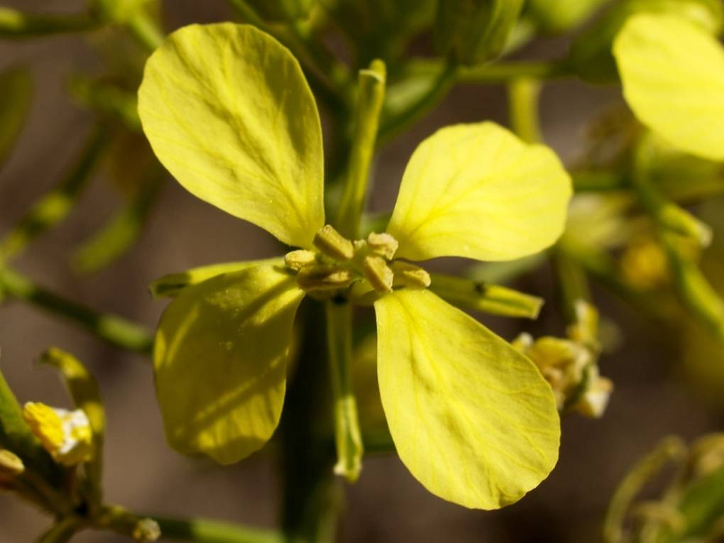
Brassicaceae – brukvovité
Květenství hroznovitá, bez listenů
Květy oboupohlavné, aktinomorfní, cyklické
Květní obaly rozlišené, kalich 2+2 lístky
koruna 4 lístky
Thlaspi arvense
Sinapis arvensis
koruna
wihort.uwex.edu
commons.wikimedia.org
kalich
sagittaria.cz
blocs.xtec.cat
semillista.com

Slide 11
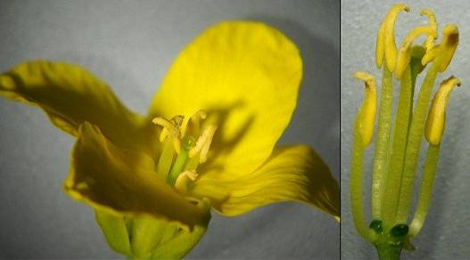
Brassicaceae – brukvovité
Tyčinky 2 (kratší) + 4 (delší), na bázi mají nektária
Gyneceum cenokarpní, svrchní, ze 2 plodolistů
vajíček mnoho až 1
4 delší
tyčinky
kuleuven-kortrijk.be
2 kratší
tyčinky
Sinapis arvensis
wihort.uwex.edu

Slide 12
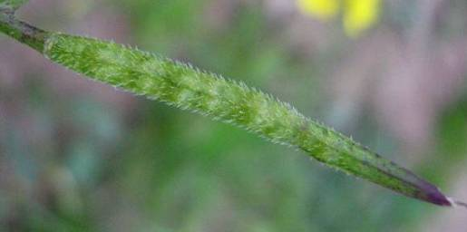
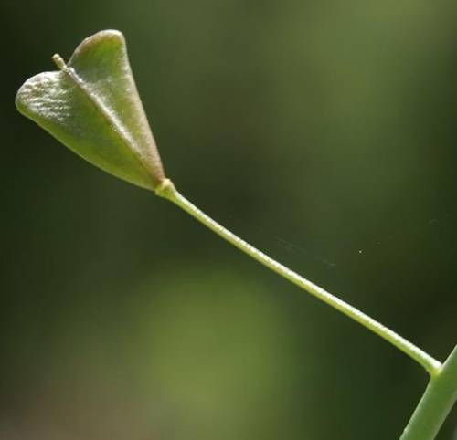
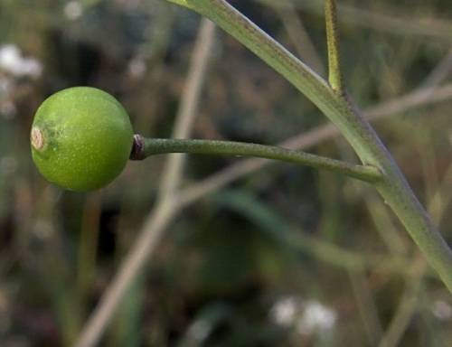
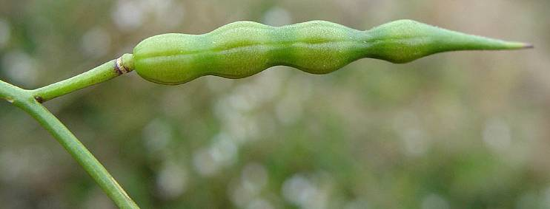
Brassicaceae – brukvovité
Plod šešule, šešulka, nažka, struk (rozpadavý)
Sinapis arvensis
Capsella bursa-pastoris
wahlens.se
luontoportti.com
šešule
šešulka
Raphanus raphanistrum
flickr.com
commons.wikimedia.org
struk
Crambe tataria
luocommanster.eu
nažka
semillista.com

Slide 13
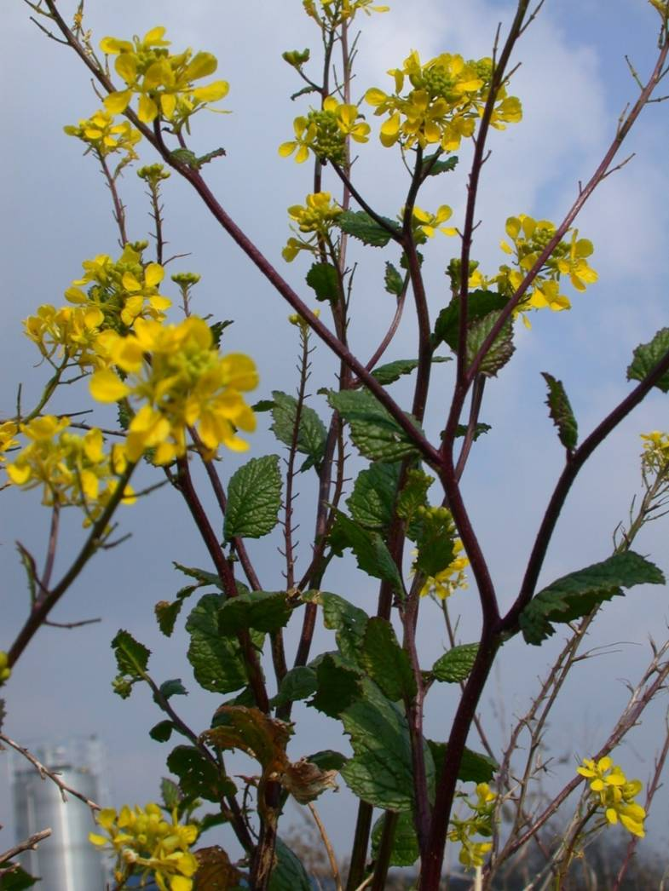
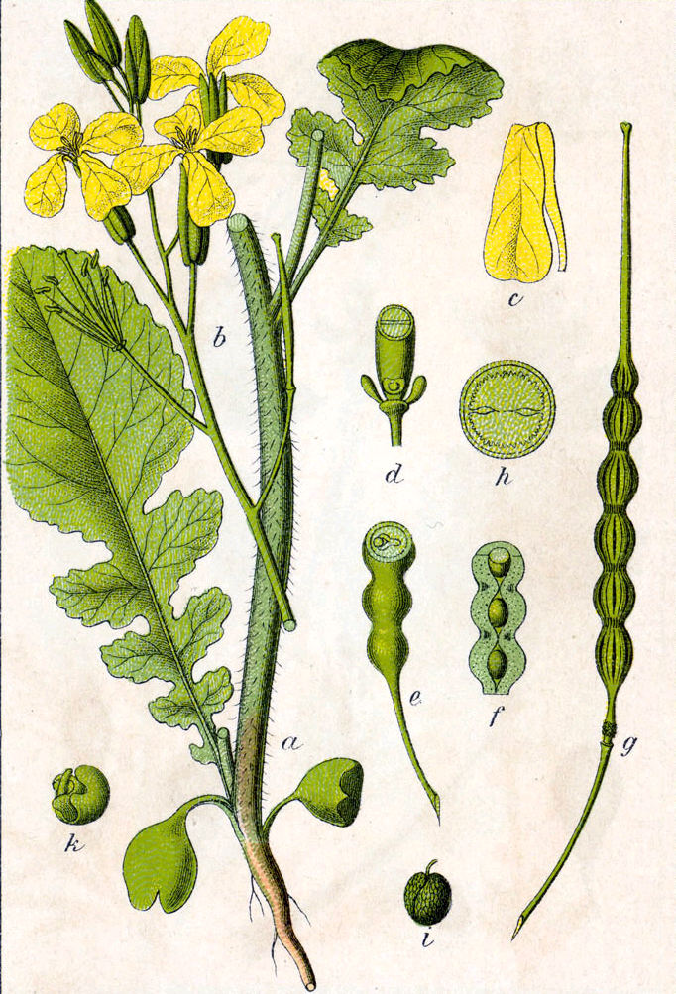
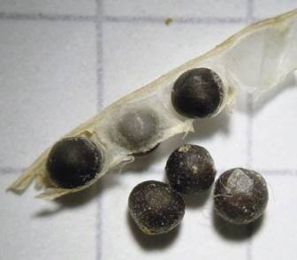
Brassicaceae – brukvovité
Sinapis arvensis – hořčice rolní
Raphanus raphanistrum – ředkev ohnice
de.academic.ru
de.academic.ru

Slide 14
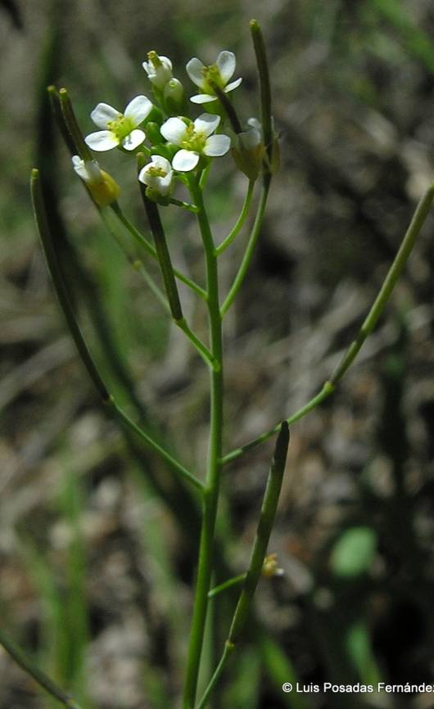
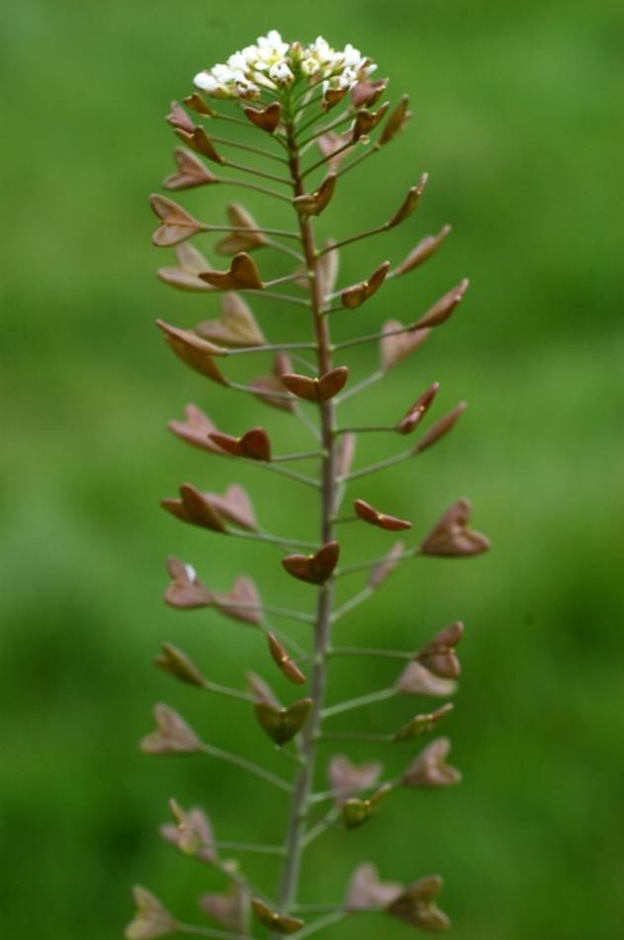
Brassicaceae – brukvovité
Capsella
bursa-pastoris
Arabidopsis
thaliana
sagittaria.cz
Thlaspi arvense
panoramio.com

Slide 15
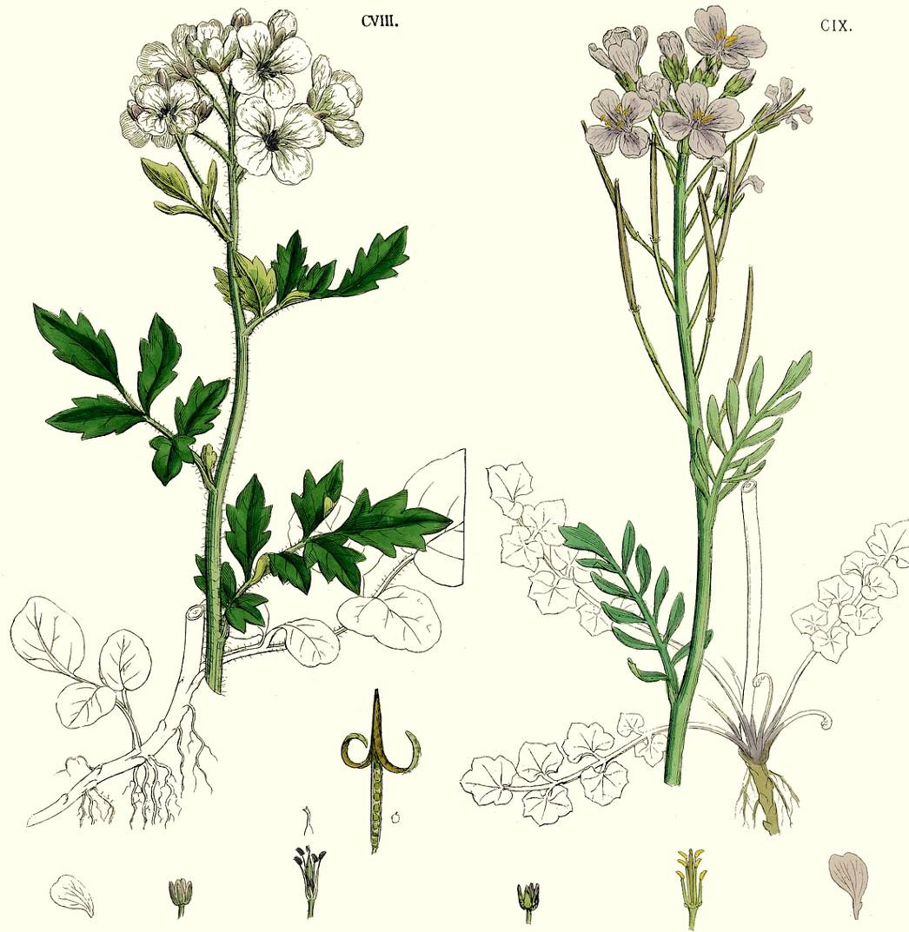
Brassicaceae – brukvovité
delta-intkey.com
Cardamine amara Cardamine pratensis

Slide 16
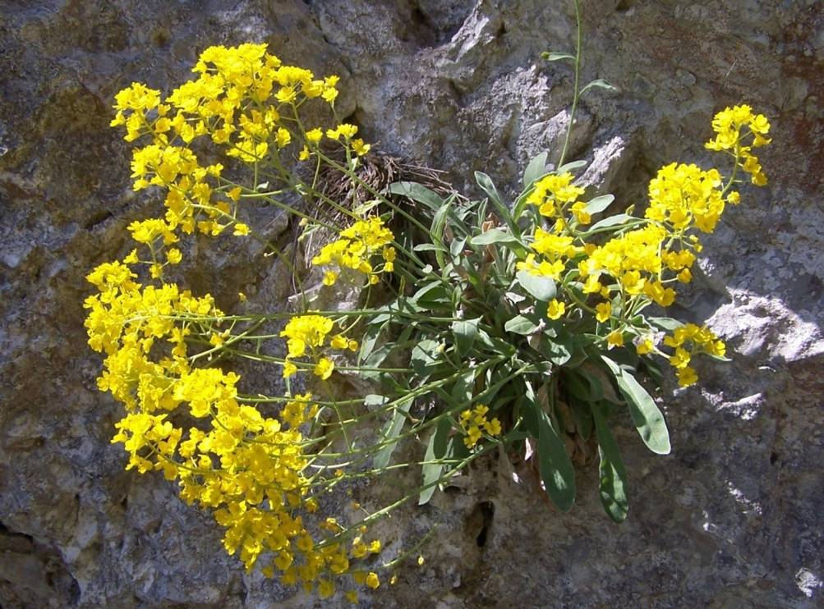
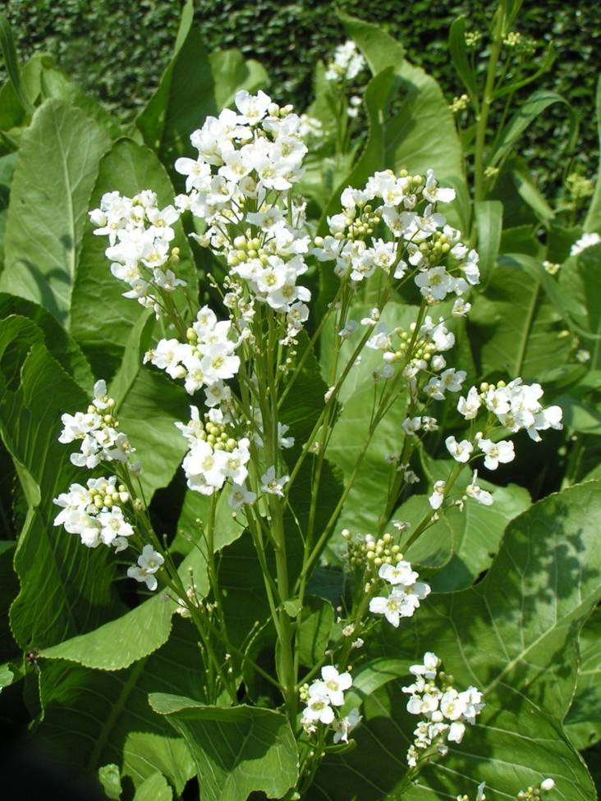
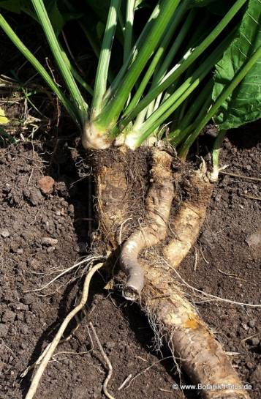
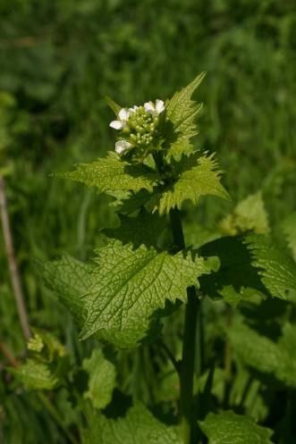
Brassicaceae – brukvovité
www2.myordersoft.com
ask.com
Alyssum saxatile
Armoracia
rusticana
Alliaria petiolata
sagittaria.cz

Slide 17
Asteraceae – hvězdnicovité
F. krytosemenné (angiosperms)
oddělení: Angiospermae (Magnoliophyta)
dvouděložné (Dicots)
pravé dvouděložné (Eudicots)
asteridy (Asterids, Eudicots II)
pravé asteridy
campanulidy (Euasterids II)
Řád: Asterales – hvězdnicotvaré

Slide 18
Asteraceae – hvězdnicovité
F. krytosemenné (angiosperms)
oddělení: Angiospermae (Magnoliophyta)
dvouděložné (Dicots)
pravé dvouděložné (Eudicots)
asteridy (Asterids, Eudicots II)
pravé asteridy
campanulidy (Euasterids II)
Řád: Asterales – hvězdnicotvaré
Čeleď: Asteraceae - hvězdnicovité

Slide 19
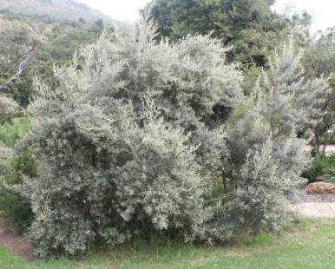
Asteraceae – hvězdnicovité
Byliny (jednoleté, dvouleté i vytrvalé), polokeře, keře, stromy i sukulenty
Anatomicky odvozené a specializované typy
- Kosmopolitní (málo v tropech)
V pletivu často mléčnice (Lactucoideae)
Parthenium argentatum
Erigeron annuus
www.ask.com
Tarchonanthus camphoratus
www.plantzafrica.com

Slide 20
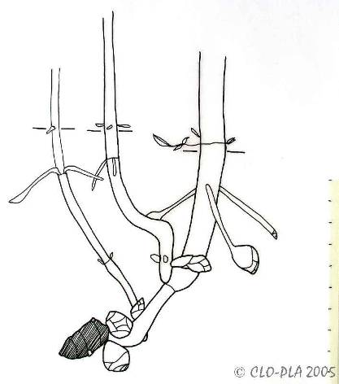
Asteraceae – hvězdnicovité
V zemi hlízy (kořenového nebo oddenkového původu) nebo dlouhé oddenky
Cirsium canum – hlíza kořenového původu
Achillea millefolium agg. - oddenek
Helianthus tuberosus – hlíza oddenkového původu
http://clopla.butbn.cas.cz
www.plantzafrica.com

Slide 21
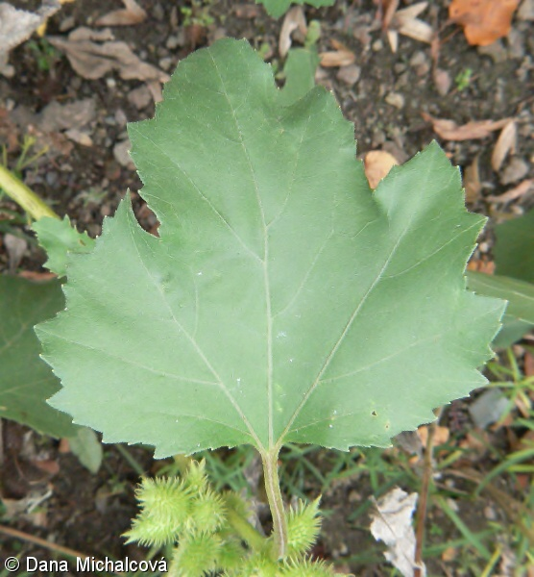
Asteraceae – hvězdnicovité
Listy bez palistů
střídavé, vstřícné nebo v přízemní růžici, jednoduché nebo zpeřené, lysé až plstnaté
- „kompasové rostliny“
Arctium lappa
Xanthium albinum
Cirsium oleraceum
www.plantzafrica.com

Slide 22
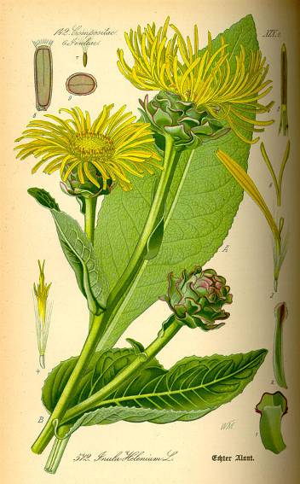
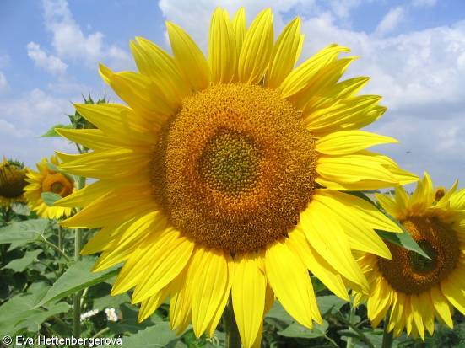
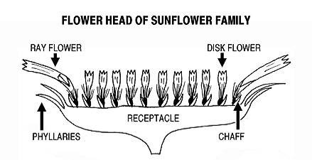
Asteraceae – hvězdnicovité
Inula helenium – úbory v hroznu
Květy ve složitém sekundárním květenství zvaném úbor
Úbor jeden nebo více (složitá květenství – hrozen, lata, strboul atd.)
terč
paprsek
Lactuca virosa - úbor
Helianthus annuus – 1 úbor
Jazykovité květy
Trubkovité květy
Zákrov
(tvořen listeny)
květní lůžko
http://www.inhs.uiuc.edu/

Slide 23
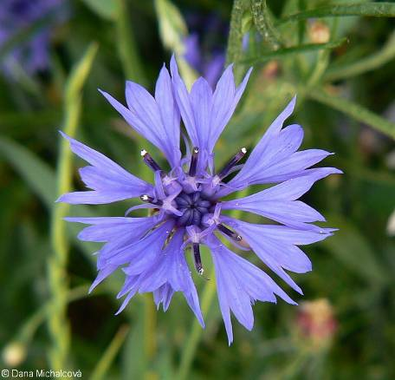
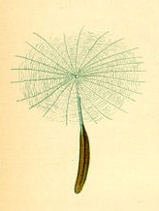
Asteraceae – hvězdnicovité
Květy oboupohlavné, jednopohlavné i jalové, aktimomorfní n. zygomorfní, pětičetné, pestík – 2 plodolisty
Koruna trubkovitá, doupyská, jazykovitá nebo nálevkovitá
Kalich zpravidla přeměněn na chmýr
- Plod - nažka
Inula helenium – trubkovitá koruna
Taraxacum sect. Ruderalia – jazykovitá koruna
dvoulaločná blizna
ligula = zploštělá
část koruny
koruna
(5 cípů)
čnělka
chmýr (přeměn. kalich)
prašníky srostlé v trubku (5)
volné nitky (5)
Centaurea cyanus – nálevkovitá koruna (jalový květ)
semeník (1 pouzdrý s 1 vajíčkem, spodní)
Tragopogon pratensis
– nažka s chmýrem

Slide 24
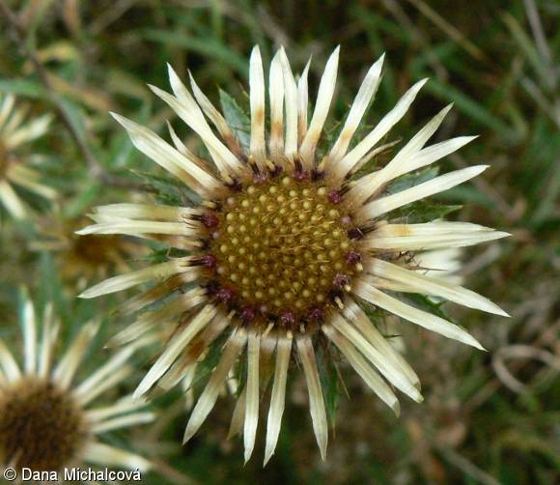
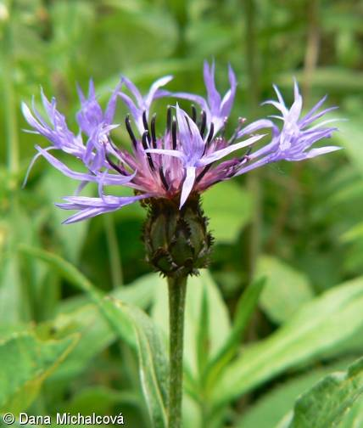
Asteraceae – hvězdnicovité
Naši zástupci
Bellis perennis
Achillea ptarmica
Bidens cernua
Carlina vulgaris
Centaurea montana
Cirsium canum
www.plantzafrica.com

